Slide 1

PROJECT:
LẬP LỊCH THI ĐẤU THỂ THAO
NHÓM 9:
TRẦN ANH VƯƠNG 20194215
NGUYỄN XUÂN HUY 20183555
VŨ MINH HIẾU 20194053
NGUYỄN HỮU QUÂN 20194145

Slide 2
Nội dung
Bài toán
Dữ liệu
Các mô hình
MIP
Nhánh cận
Hill climbing
Simulated annealing
4. So sánh kết quả

Slide 3
BÀI TOÁN:
Có n đội tuyển 1, 2, 3, ….., n cần được lập lịch thi đấu với nhau theo thể thức vòng tròn, mỗi đội gặp n-1 đội còn lại, mỗi đội 2 trận( lượt đi trên sân nhà và lượt về trên sân khách)
Khoảng cách từ sân của đội tuyển i đến sân của đội tuyển j là d(i, j)
Hãy lập lịch thi đấu sao cho tổng khoảng cách di chuyển là ngắn nhất

Slide 4
Dữ liệu:
Dòng đầu tiên: số nguyên dương n.
n dòng tiếp theo ứng với ma trận d_{ij} là khoảng cách đi từ sân i đến sân j (d_{ij} = 0 với i = j)
Đánh giá kết quả, tập dữ liệu: https://mat.tepper.cmu.edu/TOURN/
Ví dụ đầu vào:
4
0 745 665 929
745 0 80 337 Kết quả : 8276
665 80 0 380
929 337 380 0

Slide 5
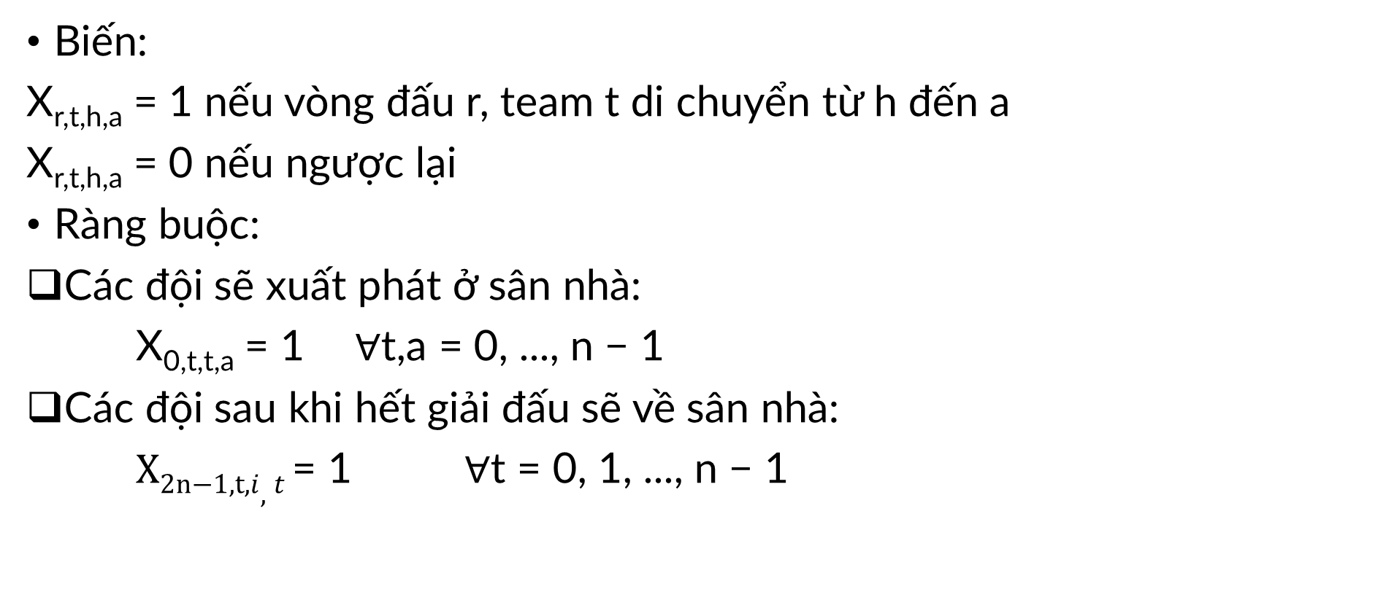
MÔ HÌNH HÓA THEO MIP
Biến:
X_{r,t,h,a} = 1 nếu vòng đấu r, team t di chuyển từ h đến a
X_{r,t,h,a} = 0 nếu ngược lại
Ràng buộc:
Các đội sẽ xuất phát ở sân nhà:
X_{0,t,t,a} = 1 ∀t,a = 0, ..., n − 1
Các đội sau khi hết giải đấu sẽ về sân nhà:
$\text{X}\text{2}\text{n}\text{−1,}\text{t}\text{,}i,t$= 1 ∀t = 0, 1, ..., n − 1

Slide 6
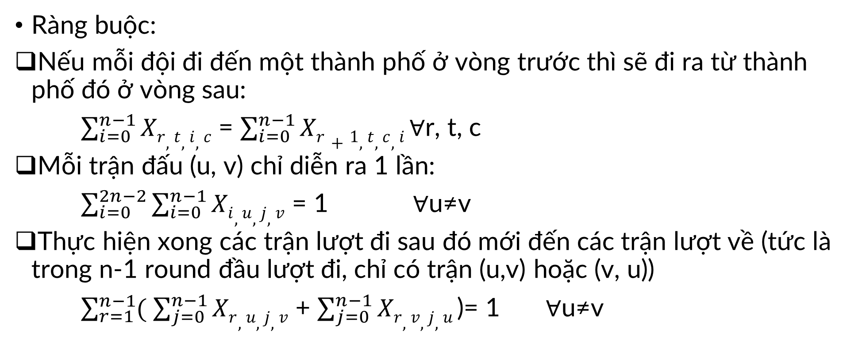
MIP
Ràng buộc:
Nếu mỗi đội đi đến một thành phố ở vòng trước thì sẽ đi ra từ thành phố đó ở vòng sau:
$\sum_{i=0}^{n−1}{Xr,t,i,c}$ = $\sum_{i=0}^{n−1}{Xr+1,t,c,i}$∀r, t, c
Mỗi trận đấu (u, v) chỉ diễn ra 1 lần:
$\sum_{i=0}^{2n−2}{\sum_{i=0}^{n−1}{Xi,u,j,v}}$ = 1 ∀u≠v
Thực hiện xong các trận lượt đi sau đó mới đến các trận lượt về (tức là trong n-1 round đầu lượt đi, chỉ có trận (u,v) hoặc (v, u))
$\sum_{r=1}^{n−1}{( \sum_{j=0}^{n−1}{Xr,u,j,v}}$ + $\sum_{j=0}^{n−1}{Xr,v,j,u}$)= 1 ∀u≠v

Slide 7

MIP
Cực tiểu hóa hàm mục tiêu:
$\sum_{\text{0<}\text{r}\text{<2}\text{n}\text{;}\text{0≤}\text{t}\text{,}\text{h}\text{,}\text{a}\text{<}\text{n}}{\text{X}\text{r}\text{,}\text{t}\text{,}\text{h}\text{,}\text{a}\text{ ∗ }\text{dh}\text{,}\text{a}}$

Slide 8
Thuật toán nhánh cận
Tổ chức dữ liệu
n: Số lượng đội tuyển cần lập lịch thi đấu
path[0…n][0…n]: Khoảng cách giữa sân của các đội tuyển
VD: Khoảng cách từ sân của đội tuyển i đến sân của đội tuyển j là path[i][j]
curPos[0…n]: Vị trí hiện tại của từng đội trong khi duyệt quay lui
inMatch[0…n][0…n]: Trận đấu giữa đội i và j đã được xếp lịch hay chưa trong khi duyệt quay lui. Nếu có inMatch[i][j] = 1, nếu không inMatch[i][j] = 0

Slide 9
Thuật toán nhánh cận
Tổ chức dữ liệu:
hasMatchInRound[0…2n-2][0…n]: Trận đấu j đã được xếp lịch trong round i hay chưa trong khi duyệt quay lui. Nếu có hasMatchInRound[i][j] = 1, nếu không hasMatchInRound[i][j] = 0
curPath: Tổng khoảng cách di chuyển hiện tại của các đội trong quá trình duyệt quay lui
finalResult: Tổng khoảng cách di chuyển nhỏ nhất của các đội

Slide 10
Thuật toán nhánh cận
traceMatch: Một ngăn xếp lưu lại trận đấu giữa các đội trong quá trình quay lui
traceResult: Một ngăn xếp lưu lại một kế hoạch thi đấu của phương án có tổng khoảng cách di chuyển nhỏ nhất của các đội

Slide 11
Thuật toán nhánh cận
Thuật toán:
solve(round) {
if(round == 2*n - 1) {
[update finalResult, traceResult]
return
}
calcEachRound(round, 1, 1)
}

Slide 12
Thuật toán nhánh cận
calcEachRound(round, prevHome, match) {
if(match == n/2 + 1) {
solve(round + 1)
}
Foreach(i from prevHome + 1 to n) {
Foreach(j from 1 to n) {
if(checkExistence(round, I, j) && curPath + travelPath < finalResult) {
[update curPos, curPath, hasMatchInRound, inMatch, traceMatch]
calcEachRound(round, i, match + 1)
[update curPos, curPath, hasMatchInRound, inMatch, traceMatch]
}
}
}
}

Slide 13
Thuật toán nhánh cận
checkExistence(round, i, j) {
return i != j && !hasMatchInRound[round][i] && !hasMatchInRound[round][j] && !inMatch[i][j]
}
main() {
[take input n, path]
finalResult =∞
Foreach(i from 1 to n) curPos[i] = i
solve(1)
[print traceResult and finalResult]
}

Slide 14
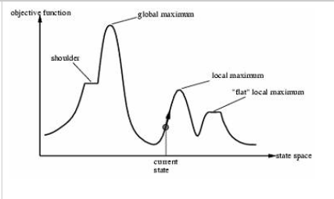
Thuật toán leo đồi
Ý tưởng chung của thuật toán: Giả sử hàm số của ta là f(x) với x là số thực, đầu tiên ta chọn một điểm rơi x, sau đó di chuyển x tới vùng lân cận mà có f(x) cao hơn (hoặc thấp hơn) và cuối cùng dừng lại ở một cực trị.

Slide 15
Thuật toán leo đồi
Chi tiết các bước:
Khởi tạo các trận đấu:
Bước 1: Trả về giải pháp ngẫu nhiên bằng cách ghép đầu cuối và di chuyển phần tử khác từ trái qua phải.
Bước 2: Đưa ra giải pháp cho lượt về giống lượt đi.
Bước 3: Đổi kết quả lượt đi dạng (a,b) về a<b.
Bước 4: Tương tự với lượt đi dạng (a,b) về a>b.

Slide 16
Thuật toán leo đồi
Mỗi lần lặp ta sẽ chọn ngẫu nhiên tráo đổi 2 round hay swap sân nhà, sân khách.
Nếu chọn tráo đổi 2 round: Duyệt tất cả các cặp (i,j) là cá round đấu.
Bước 1: Thử swap 2 round đấu, tính kết quả khi swap.
Bước 2: Nếu cách này tốt hơn kết quả hiện tại, cập nhật kết quả.
Nếu chọn tráo đổi 2 game: Duyệt tất cả các cặp trận đấu (u,v)
Bước 1: Swap sân nhà và khách của 2 trận đấu (u,v) và (v,u), tính kết qủa khi thay đổi.
Bước 2: Nếu cách này tốt hơn kết quả hiện tại, cập nhật lại kết quả.
Thuật toán kết thúc khi tối ưu cục bộ.

Slide 17
Thuật toán leo đồi
Kết quả:
GIÁ TRỊ n | THỜI GIAN CHẠY | KẾT QUẢ
4 | 0 | 8276
6 | 0 | 23898
10 | 1 | 74898
16 | 1 | 61889

Slide 18
Simulated annealing
Giải thuật tìm kiếm cục bộ Ủ mô phỏng (Simulated annealing)
Quá trình tôi ủ: Kim loại nguội lạnh và kết tinh theo thời gian
Chấp nhận lời giải tồi dựa trên xác suất (nhiệt độ)

Slide 19
Simulated annealing
Các khái niệm:
Init solution:
Khởi tạo lời giải heuristic
Random ✓
Neighborhood:
Random
Biến đổi lời giải hiện tại ✓
Acceptance:
Neighbor có hàm mục tiêu nhỏ hơn ✓
Neighbor có hàm mục tiêu lớn hơn với xác suất p ✓
Stopping :
Max time, Max iterations ✓
Lời giải có giá trị hàm mục tiêu nhỏ hơn ngưỡng θ ✓
Max iterations without improvement✓

Slide 20
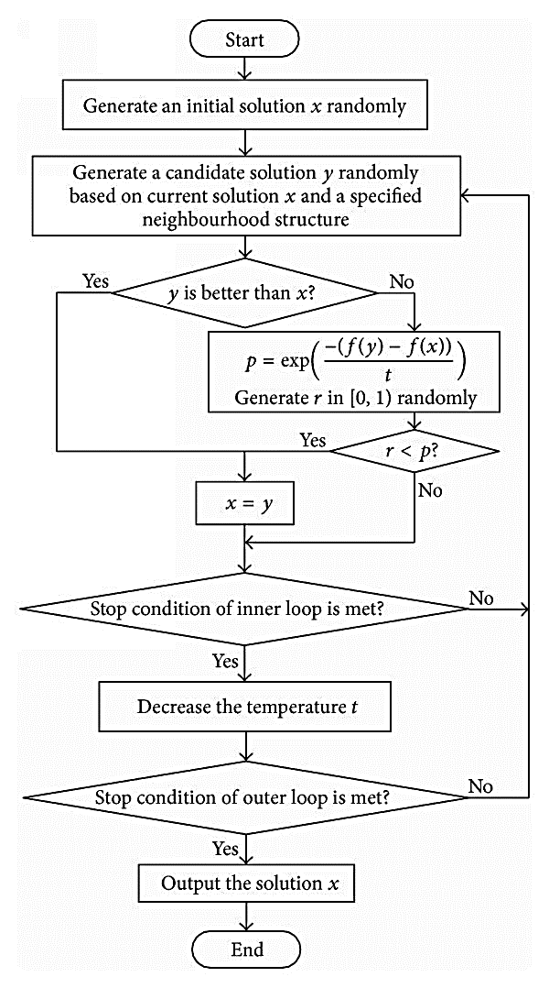
Tổng quan thuật toán
Bước 1: Khởi tạo lời giải ngẫu nhiên
Bước 2: Tìm kiếm lân cận (neighborhood) bằng các dịch chuyển (moves)
Bước 3: Đánh giá hàm mục tiêu của lời giải mới tìm được:
Chấp nhận nếu lời giải tốt hơn
Chấp nhận tồi hơn với xác suất p dựa vào T
Bước 4: Giảm nhiệt độ T và lăp lại các bước tới khi gặp điều kiện dừng

Slide 21
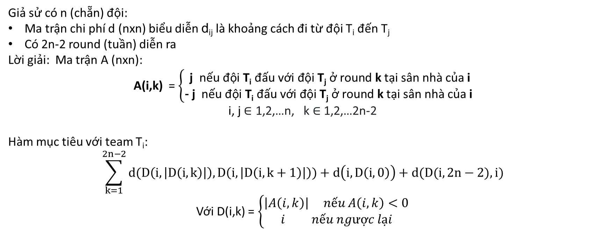
Simulated annealing
Mã hóa và khởi tạo lời giải
Giả sử có n (chẵn) đội:
Ma trận chi phí d (nxn) biểu diễn d_{ij} là khoảng cách đi từ đội T_{i} đến T_{j}
Có 2n-2 round (tuần) diễn ra
Lời giải: Ma trận A (nxn):
A(i,k) = $\left\{\begin{aligned} \text{j} \text{n}\text{ế}\text{u}\text{ độ}\text{i} \text{T}\text{i}\text{ đấ}\text{u} \text{v}\text{ớ}\text{i}\text{ độ}\text{i} \text{Tj} \text{ở }\text{round} \text{k} \text{t}\text{ạ}\text{i} \text{s}\text{â}\text{n} \text{nh}\text{à }\text{c}\text{ủ}\text{a} \text{i} \\ \text{− }\text{j} \text{n}\text{ế}\text{u}\text{ độ}\text{i} \text{T}\text{i}\text{ đấ}\text{u} \text{v}\text{ớ}\text{i}\text{ độ}\text{i} \text{Tj} \text{ở }\text{round} \text{k} \text{t}\text{ạ}\text{i} \text{s}\text{â}\text{n} \text{nh}\text{à }\text{c}\text{ủ}\text{a} \text{i}\end{aligned}\right.$
i, j ∈ 1,2,…n, k ∈ 1,2,…2n-2
Hàm mục tiêu với team T_{i}:
$$\sum_{k=1}^{2n−2}{d(D\left(i,\left|D\left(i,k\right)\right|\right),D\left(i,\left|D\left(i,k+1\right)\right|\right))}+d\left(i,D\left(i, 0\right)\right)+d(D(i,2n−2),i)$$
Với D(i,k) = $\left\{\begin{aligned}\left|A\left(i,k\right)\right| nếu A\left(i,k\right)<0 \\ i nếu ngược lại\end{aligned}\right.$

Slide 22
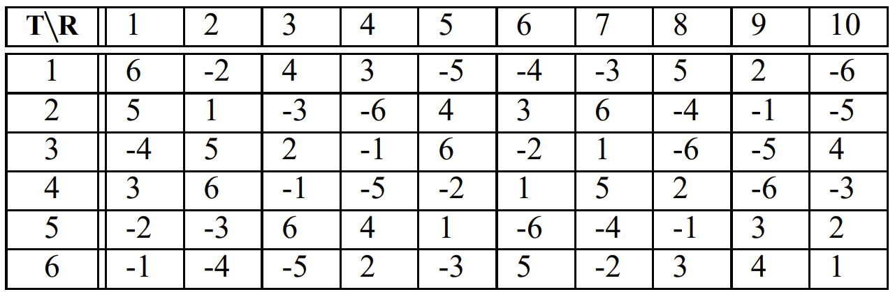
Simulated annealing
Mã hóa và khởi tạo lời giải
Ví dụ với n=6 , số round = 10

Slide 23
Simulated annealing
The Neighborhood
Sử dụng 4 phép biến đổi sau:
SwapHomes(S, T_{i}, T_{j} )
SwapRounds(S, r_{k}, r_{i})
SwapTeams(S, T_{i}, T_{j} )
PartialSwapRounds(S, T_{i}, r_{l} , r_{k})
PartialSwapTeams(S T_{i}, T_{j}, r_{k})
=> Không phá vỡ ràng buộc bài toán trong lời giải mới

Slide 24
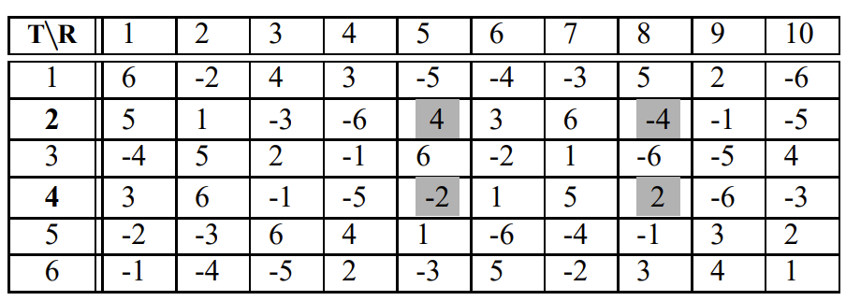
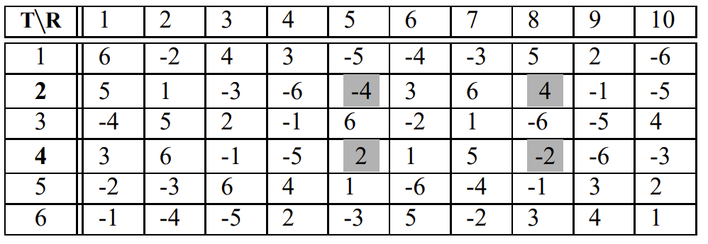
Simulated annealing
SwapHomes(S, T_{i} ,T_{j}): đổi chỗ sân nhà, sân khách
SwapHomes(S, T2, T4)

Slide 25
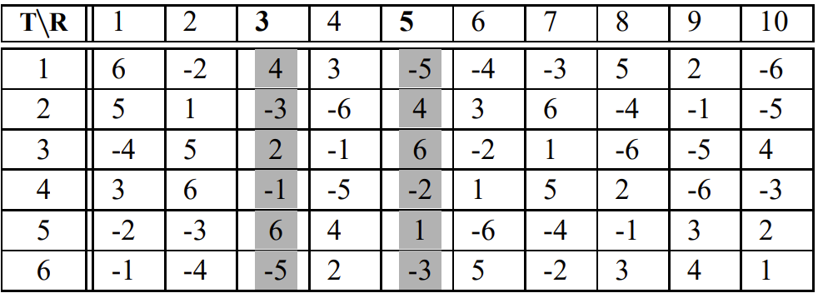
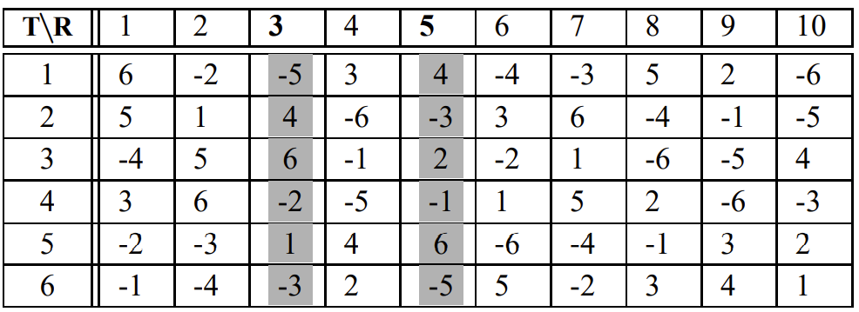
Simulated annealing
SwapRounds(S, r_{i} ,r_{j}): đổi chỗ round thi đấu
SwapRounds(S, r3, r5)

Slide 26
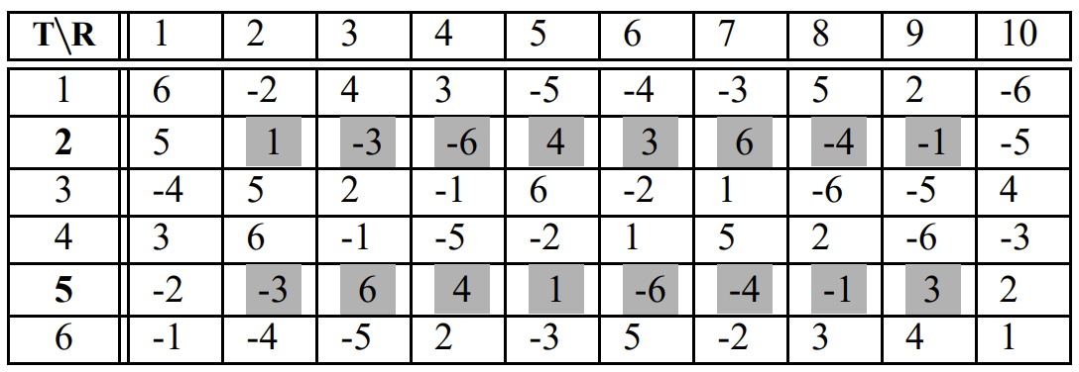
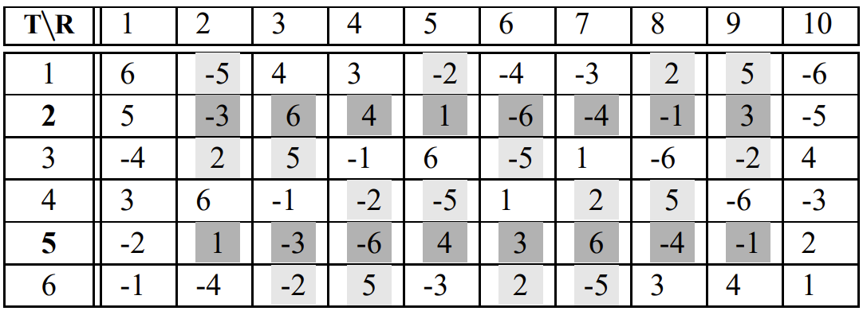
Simulated annealing
SwapTeams(S, T_{i}, T_{j} ): đổi chỗ lịch team i và j ( ngoại trừ trận giữa T_{i} và T_{j} )
SwapTeams(S, T2, T5)

Slide 27
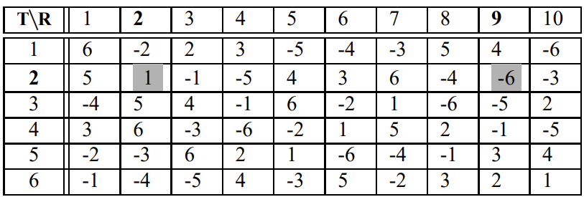
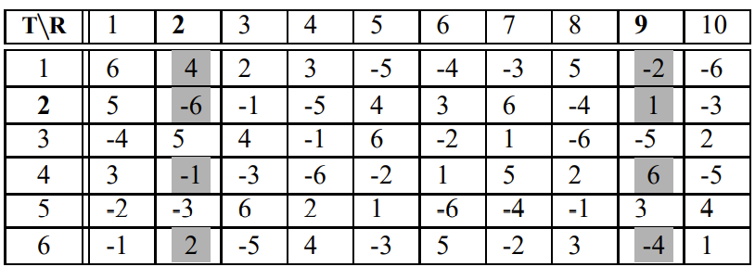
Simulated annealing
PartialSwapRounds(S, T_{i}, r_{l} , r_{k}): Team T_{i} đổi chỗ round r_{l} và r_{k}
PartialSwapRounds(S, T2, r2,r9)
Cần sửa lại các vi phạm ràng buộc tuần tự và lan truyền - O(n³)

Slide 28
Simulated annealing
Reheat
Khi nhiệt độ đạt rất thấp => khó thoát khỏi cực tiểu cục bộ
Ý tưởng:
Trong một phase, khi tìm thấy giải pháp tốt nhất , ta tăng nhiệt độ lên gấp đôi
Thuật toán dừng khi reheat liên tiếp mà không cải thiện

Slide 29
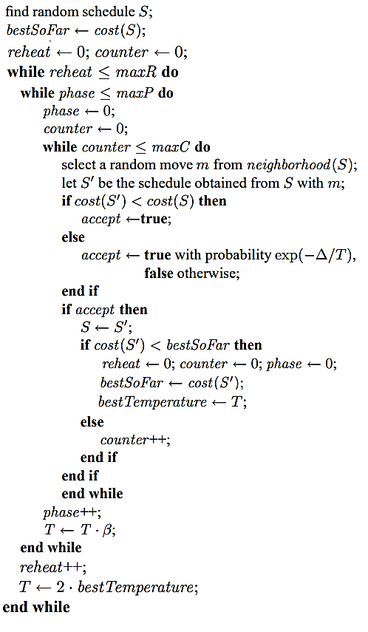
Simulated annealing
Cài đặt & tham số:
maxP: 1250
maxC: 1000
maxR: 10
β: 0.955
T: max(distance_matrix) * n/2

Slide 30
Simulated annealing
n | Init T | Init cost | Phase | Reheat | t(s) | Result Cost
4 | 2000 | 10257 | 2 | 0 | 0.2187 | 8276
6 | 8000 | 33538 | 312 | 1 | 4.6875 | 19900
10 | 10000 | 81273 | 696 | 15 | 19.1406 | 48110
12 | 20000 | 146443 | 996 | 10 | 597.0312 | 93790
14 | 40000 | 329475 | 715 | 7 | 283.3906 | 170394
16 | 60000 | 463200 | 927 | 13 | 195.5 | 218317

Slide 31
Simulated annealing
Đánh giá:
Đem lại kết quả chính xác với số đội nhỏ (4-6), với số đội lớn kết quả có xu hướng cải thiện tốt, gần đúng hàm mục tiêu.
Ưu điểm:
Tính đơn giản
Khả năng thoát khỏi tối ưu cục bộ
Có tính mở rộng cao (sử dụng thêm meta-heuristics)
Nhược điểm:
Cần turning tham số nhiều
Lựa chọn T và chiến lược giảm T ảnh hưởng tới hiệu quả
Thời gian hội tụ lâu với số lượng đội lớn

Slide 32
So sánh kết quả
 | Hill Climbing |  | SA |  | MIP |  | Nhánh cận
n | t(s) | Result | t(s) | Result | t(s) | Result | t(s) | Result
4 | 0 | 8276 | 0.2 | 8276 | 5 | 8276 | 0.013 | 8276
6 | 0 | 23898 | 4.7 | `19900 | 407 | 20333 | 20000 | 19900
10 | 1 | 61889 | 19 | 48110 | - | - | - | -
12 | - | - | 597 | 93790 | - | - | - | -
14 | - | - | 283.4 | 170394 | - | - | - | -
16 | - | - | 195.5 | 218317 | - | - | - | -

Slide 33
THANK YOU !

